Slide 1

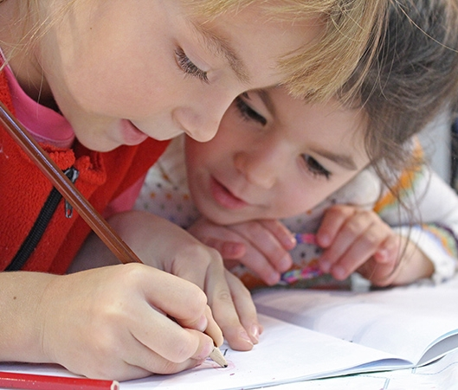
الأصغاء الى قصة الهجرة النبوية
محمود خالد حوامدة

Slide 2
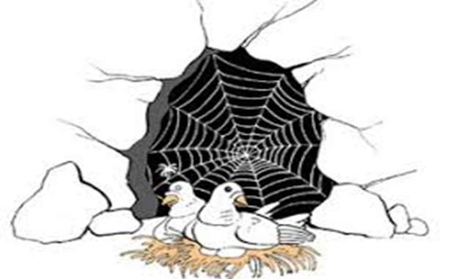
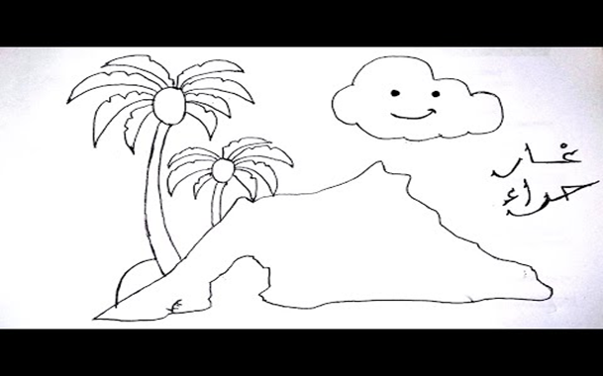
المراجعة: | الإعداد : محمود حوامدة | الأصغاء الى قصة الهجرة النبوية رقم الهدف (1402) | الهدف
الفئة العمرية: 13/12 | مستوى الشدة: البسيطة | فئة الإعاقة : الاعاقة الذهنية | بيانات الهدف
الاستماع لقصه الهجرة النبوية بعث الله تعالى سيدنا محمد ليدعوا الناس الى عبادة الله تعالى وحده وترك عباده الاصنام فأمن مع الرسول مجموعه من المسلمين أما الكفار كانوا يعذبون من أمن من الناس ولما أحس الرسول ان الأذى قد زاد عليهم قرر أن يهاجر من مكة المكرمة الى يثرب وبدأ المسلمين بالهجرة ولكن الرسول بقي في مكة ليرجع الامانات التي معه الى أصحابها لأنه كما نعلم أنه الصادق الأمين كانت قريش تخطط لقتل النبي فأمر الله سبحانه وتعالى النبي الا ينام هده الليلة في بيته وامر علي بن أبي طالب أن ينام مكانه وخرج النبي من بيته دون أن يراه أي أحد من الكفار وكان رفيق الرسول بالهجرة أبو بكر الصديق وذهبوا نحو غار حراء واختبأوا فيه وعندما علم الكفار أن الرسول غير موجود بدأ الكفار بالبحث عن الرسول وصديقه أبو بكر وعندما وصلوا باب الغار خاف أبو بكر على الرسول فطمأنه الرسول وقال له أن الله معنا وكان بجانب باب الغار عش حمامه وكان هنالك بيت العنكبوت على باب الغار فعندما رأى الكفار الحمامة وبيوت العنكبوت قالو لا يمكن ان يكون هنا أحد وبدلك حمى الله تعالي النبي وصديقه من الكفار وكانت أسماء بنت أبي بكر تحضر لهم الطعام من مكة الى الغار) وبقي الرسول مع صديقة ثلاث أيام بالغار وبعد أن اطمأنوا ذهبوا يثرب وكان أهل يثرب بشوق كبير لرأيت الرسول وعندما وصل استقبلوه بالأناشيد والترحيب وأصبحت يثرب تعرف بالمدينة المنورة لان الرسول الكريم نورها بوصوله أليها الأنشطة الصفية : 1. يقوم المعلم والطلاب بقراءة نشيد طلع البدر علينا 2..أن يدكر خليفة أسم الرسول وأسم صديقه الدي هاجر معه 3.أن يدكر حمد طريق الهجرة 4.أن يدكر الطلاب أسم الغار 5.أن يعرف الطلاب كم يوم بقي الرسول بالغار مع صاحبة |  |  | كتاب الطالب

Slide 3


الأصغاء الى قصة الهجرة النبوية | الهدف
انشطه مهارية | المكونات
الانشطه الصفية 1.عرض فيديوهات لقصص عن الهجرة النبوية .عرض فيديو لأنشودة طلع البدر علينا

Slide 4

الحصة الدراسية: الهدف الرئيسي هو أن يتعرف الطالب على قصه الهجرة النبوية أهداف أخرى: ان يقوي مهارة الاصغاء / ترتيب أحداث قصة متسلسلة تشغيل الفيديو الخاص بالدرس. تنفيذ التمارين والأنشطة الصفية داخل الغرفة الصفية خلال الوسائل و الأوراق التعليمية. النشاط الفني: ان يقوم الطالب بالتلوين صور لغار حراء وصور للكعبة النشاط الموسيقى: ان ينشد الطلاب مع المعلم أناشيد طلع البدر علينا | دليل للمعلم
يقوم المعلم بكتابه 7) (أسئله عن الهجرة النبوية وبقوم ولي الامر بمراجعتها مع الطالب | الواجب المنزلي
مجموعة تدريبات على الأيباد تتضمن: 1- عرض مجموعة من الدروس التعليمية و الأناشيد الدينية | تمارين الكترونية
ممتوسط : ان يجيب الطالب على سؤالين من سبعه جيد: ان يجيب الطالب على أربع أسئلة من سبعه مرتفع: ان يجيب الطالب على ستة او سبعة من الأسئلة | التقييم
نشيد محمد نبينا
https://youtu.be/a7dMWTz_2p8

Slide 5
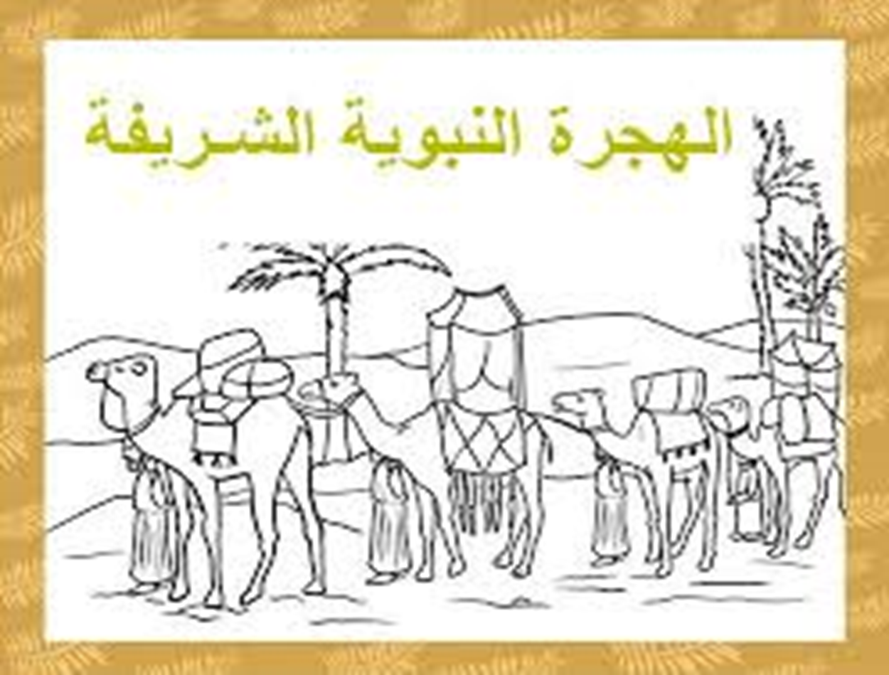
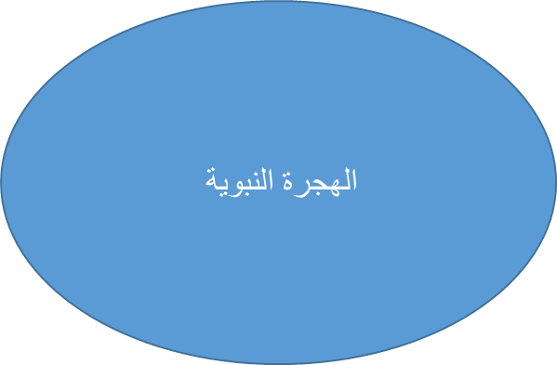


Slide 6

أسم الرسول صلى الله عليه وسلم

Slide 7

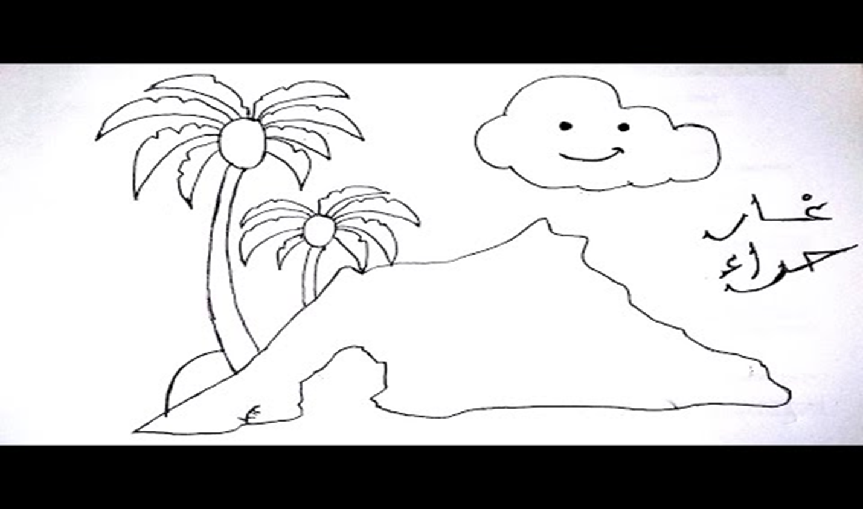

Slide 8



